Slide 1
PŘÍPADOVÁ STUDIE: MONETIZACE VE HRÁCH
Daniel Hajžman
Barbora Babyková
IF1

Slide 2

Mikrotransakce
= Peněžní obnos, kterým platíme za službu/produkt (internetové prostředí)
V počítačových a mobilních hrách

Slide 3
MIKROTRANSAKCE
Dříve – mobilní hry, soc. sítě
Dnes – různé žánry
Free to play
Mířené na bezbranné hráče

Slide 4
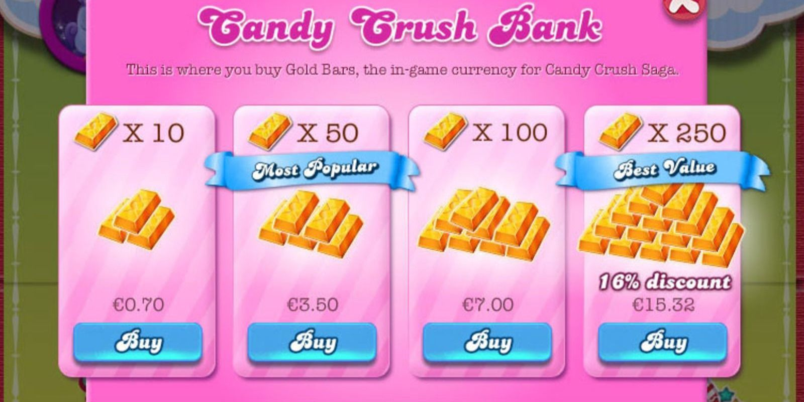
MIKROTRANSAKCE
Mobilní hry
Hry s jednoduchou mechanikou
Návykovost
„Spoj tři“
Candy Crush Saga, Garden Scapes

Slide 5
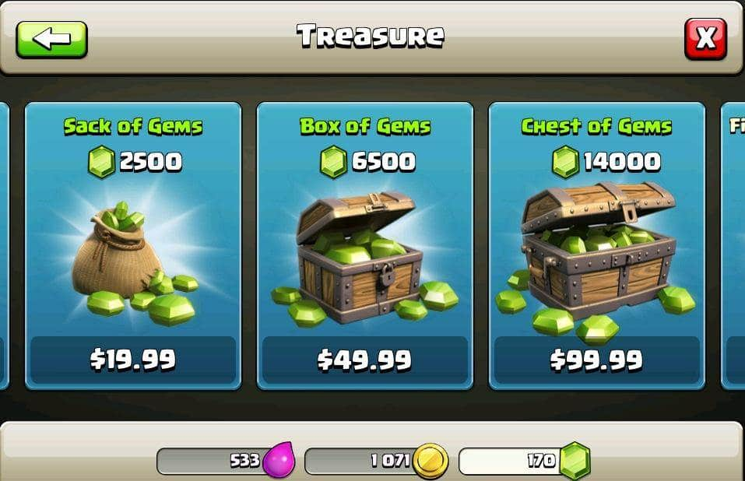
MIKROTRANSAKCE
Velké množství platidel
Dlouhá doba čekání
Reklamy/platba
Clash of Clans, The Sims Freeplay

Slide 6
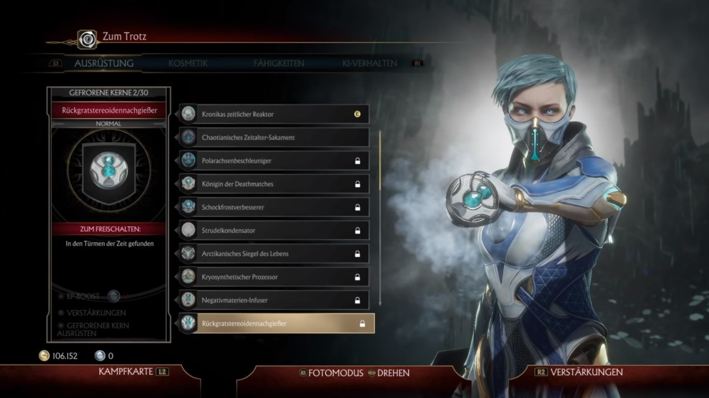
MIKROTRANSAKCE
Velké tituly
Nejvíce v multiplayeru
Lootboxy, skiny, platidla
Mortal Kombat, Star Wars: Battlefront II

Slide 7
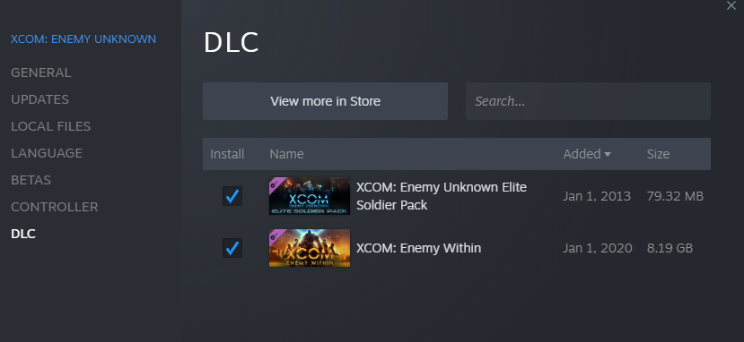
DLC
(Downloadable Content) = obohacení původní hry
Nové mise, příběh, funkce, postavy
„Poděkování“ za nákup hry
Zřídka zdarma

Slide 8
KVÍZ

Slide 9


kvíz
Rocket League
1183 Kč

Slide 10
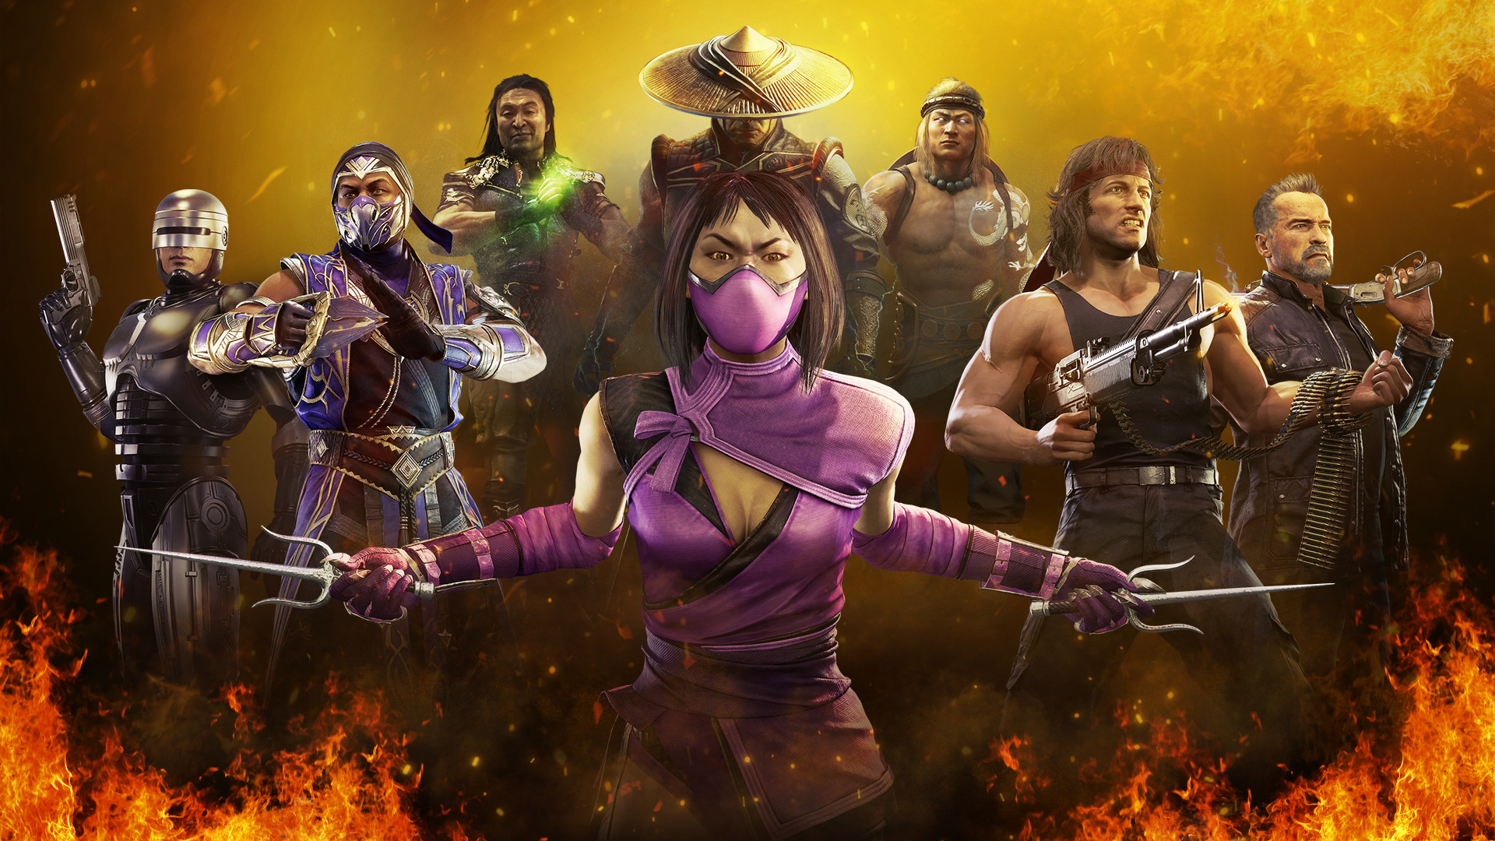
kvíz
Mortal Kombat 11
1869 Kč

Slide 11
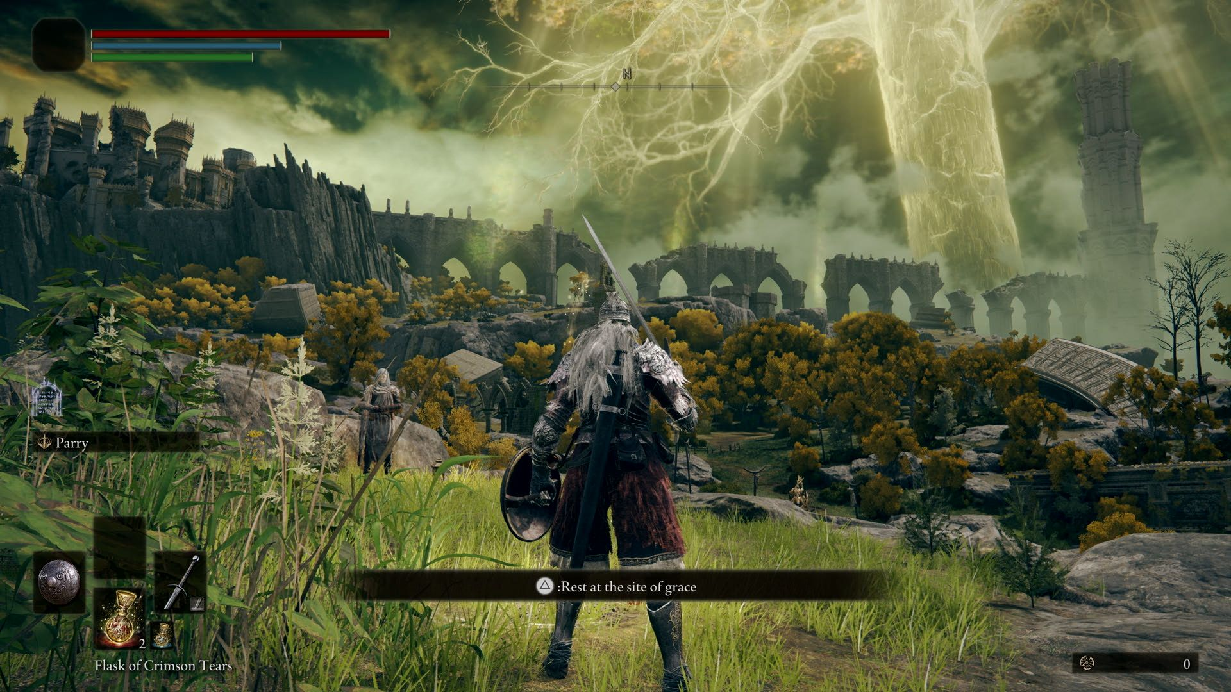
kvíz
Elden Ring
2243 Kč

Slide 12
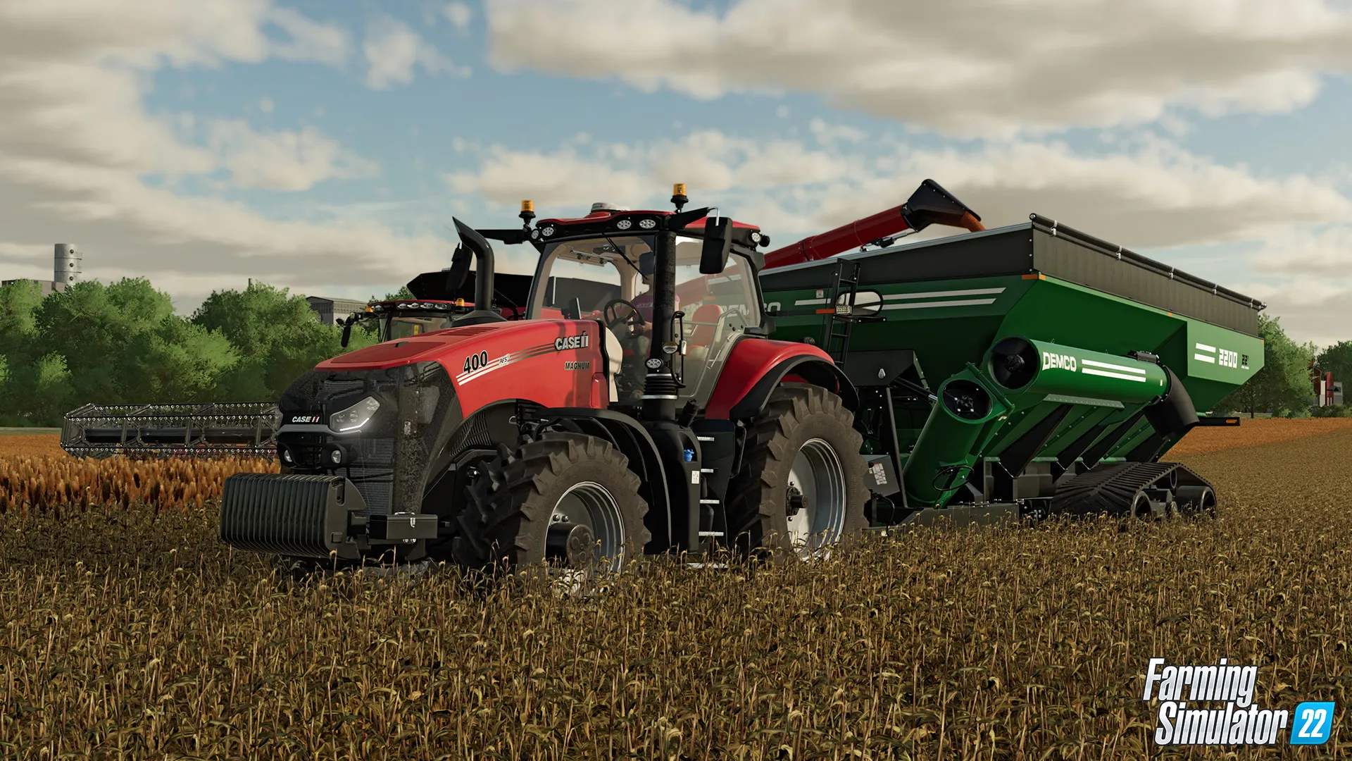
kvíz
Farming Simulator 2022
5135 Kč

Slide 13
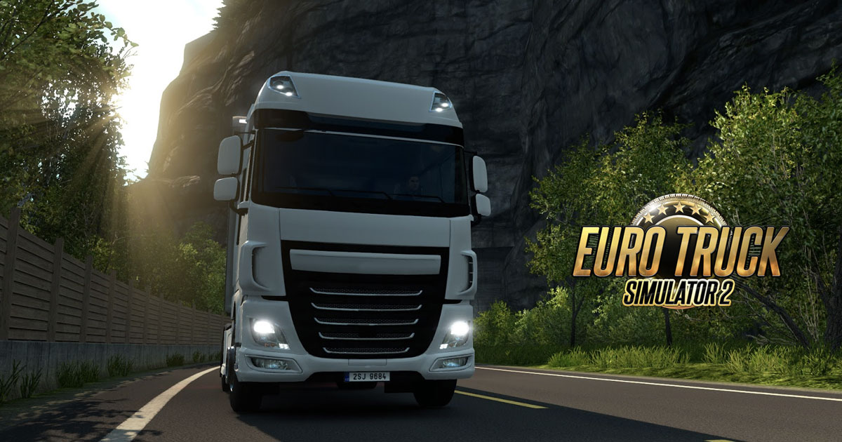
kvíz
Euro Truck Simulator 2
7083 Kč

Slide 14
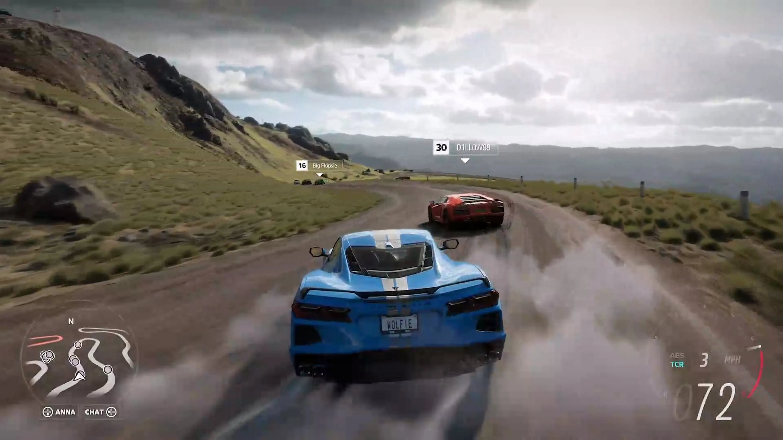
kvíz
Forza Horizon 5
6000 Kč

Slide 15
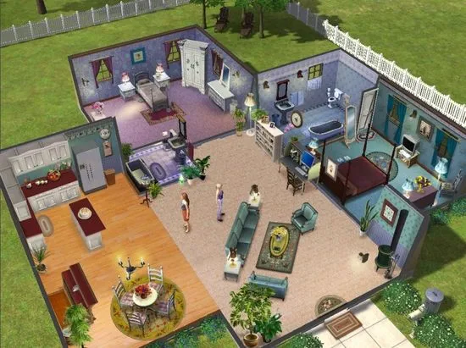
kvíz
The Sims 3
4740 Kč

Slide 16
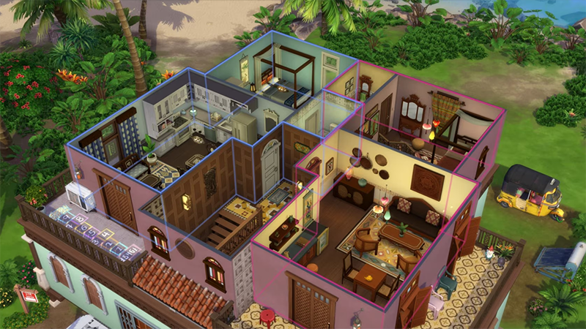
kvíz
The Sims 4
30800 Kč

Slide 17

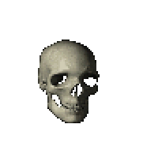
kvíz
The Train Simulator
241090 Kč

Slide 18

Otázky
Koupili jste někdy/znáte někoho, kdo si koupil nějaké herní DLC? Pokud ano, litujete/litovali toho?

Slide 19
Otázky
Hrajete mobilní hry? Pokud ano, cítíte se přesyceni s „pop ups“ s nabídkami ke koupi platidel/skinů?

Slide 20
Otázky
Koupili jste si někdy do hry battlepass/season pass? Proč ano/ne?

Slide 21
Otázky
Znáte nějaké hry, které jsou vyloženě „pay to win“?

Slide 22
Otázky
Utratili byste radši velké peníze za hru a nikdy se nesetkat s mikrotransakcemi NEBO byste si zahráli free to play hru s neustálými reklamami na mikrotransakce?

Slide 23
Otázky
Za co byste byli ochotni ve hře utratit peníze? (Platidla/skiny…)

Slide 24
Otázky
Myslíte si, že se tento trend bude nadále rozvíjet, nebo že může dojít k nějakému obratu?

Slide 25
Otázky
Co si myslíte o pirátství? Přijde vám to v určitých případech vhodné?

Slide 26
Děkujeme za pozornost

